Slide 1
Форум родителей прогимназии «Габийос»
2016-10-19
Подготовила
И. Пронкуль,
заместитель директора
по социальной и учебной работе

Slide 2
Задачи форума для школы и родителей:
создать родителям дополнительную возможность высказаться, поделиться своими мыслями о работе школы;
знакомить родителей с новыми педагогическими знаниями и умениями;
формировать активную педагогическую позицию родителей;
укрепить обратную связь: родители- школа.

Slide 3
План форума
Программа против издевательств в нашей школе. Даля Руйге, социальный педагог 20 минут
Об участии во встрече-дискуссии учеников, родителей, учителей города Клайпеды „Sėkmingo pokyčio link. Temų pristatymas, tolimesnių žingsnių numatymas“. Алина Левина, мама ученицы из 2 а класса 15 минут
Будни школы. Изменения в учебном плане и др. Инга Пронкуль, заместитель директора по социальной и учебной работе 10 минут
Арт-минутка с концепцией «Все мы разные, но вместе мы прекрасные!» Инна Макеева, учитель неформального развития 15 минут

Slide 4
Определение издевательства по программе Олвеус
Это агрессивное и умышленное поведение.
Это регулярно повторяющееся поведение.
Издевательство происходит в отношениях участников, которые обладают неодинаковой властью и силой.

Slide 5
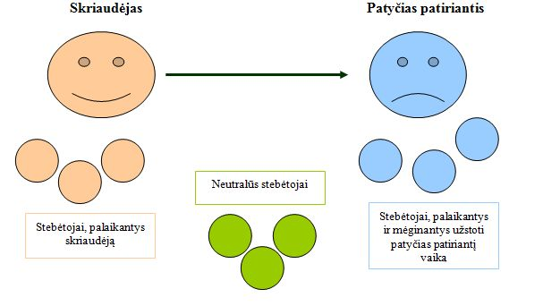
Patyčių shema

Slide 6
Gabijos progimnazijoje vykdoma nuo 2008 metų.
Pagal 2008 m. tyrimo duomenis apie 29% mokinių patyrė patyčias.
2015m. tyrimo duomenis 12% mokinų patiria patyčias.

Slide 7
Четыре основных правила программы Ольвеус
Мы не издеваемся друг над другом;
Мы стараемся помочь тем, над кем издеваются;
Мы будем стараться общаться с теми, кто отвергнут;
Если мы узнаем, что над кем-то издеваются, мы об этом сообщим взрослым в школе или дома.

Slide 8
Programos Olweus vykdymas
Dalyvauja visa mokyklos bendruomenė.
Per mėnesį klasėje vyksta dvi klasių valandėlės patyčių tema.
Kas antrą mėnesį mokyklos darbuotojai dalyvauja 1,5 val. trukmės tobulinimosi užsiėmimuose.
Mokykloje budi mokytojai.
Kasmet lapkričio mėn. vykdoma 3-8 klasių apklausa.

Slide 9
1. Ugdymo plano pokyčiai.
2016–2017 mokslo metais mokiniams skiriamos atostogos:
Rudens atostogos nuo spalio 31 d. iki lapkričio 4 d.;
Žiemos (Kalėdų) atostogos nuo gruodžio 27 d. iki sausio 6 d.
Žiemos atostogos 6-8 klasių mokiniams – vasario 17 d.;
Pavasario (Velykų) atostogos nuo balandžio 10 d. iki balandžio 14 d;
1–5 klasių mokiniams papildomas atostogos: nuo vasario 13 d. iki vasario 20 d. ir nuo kovo 20 d. iki kovo 24 d.
Nebėra programos „Skruzdėliukai“. Yra 2 pailgintos dienos grupės. Viena iš jų mokama.
Iššūkis – pusmečių įvedimas nuo kitų mokslo metų.

Slide 10
2. Mokinio elektroninis pažymėjimas.
Klaipėdos miesto savivaldybė įgyvendina projektą „Elektroninio mokinio pažymėjimo diegimo ir naudojimo užtikrinimo bendrojo ugdymo, neformaliojo vaikų švietimo ir sporto įstaigose“
Pagrindinis tikslas - užtikrinti mokinių saugumą.
Kitos galimybės – tą bilietą sujungti su viešuoju transportu, biblioteka, valgykla.
Vykdoma lankomumo kontrolė, taip pat ir tėvai galės matyti kada vaikas atėjo į mokyklą, kada išėjo, ką valgė ir panašiai.
Pokyčiai mokykloje – naujas elektroninis dienynas. Nuo kitų metų pereisime prie dienyno „Mano dienynas“.
Patekimas į mokyklą bus ribojamas.
Atlikti darbai – nufotografuoti mokiniai.
IQES NMVA apklausa, supažndinsiu su rezultatais

Slide 11
3. Didelis prašymas tėvams paremti mokyklą. Paremti pervedant 2%.
Šie pinigai mums labai svarbūs. Labai norime, kad mūsų mokiniai gautų kuo geresnį išsilavinimą. Organizuojame daug pamokų kitoje aplinkoje, nes tyrimais nustatyta, kad patyriminis mokymas pats efektyviausias. Mūsų autobusas labai tam pasitarnauja. Didelius žygius šiais metais reikėjo atlikti Savivaldybėje, nes nenorėjo skirti finansavimo autobuso išlaikymui. Klausimas dar atviras, bet jau tikimasi, kad skirs finansavimą, nors mažesnį, todėl daugiau lėšų reikės naudoti iš 2%.
O paramos lėšos labai reikalingos ir kitiems darbams, gražinant progimnaziją, kad joje būtų jauku, kad mokiniai gautų kuo daugiau reikalingų priemonių.
Iš paramos lėšų pakabinom iškabą. Dar mokiniai prašo elektroninio muzikinio skambučio su radijo tašku, o tai kainuoja.
Prašom aktyviai paremti, prašyti draugų, artimųjų, kurie gal nieko neremia. Ačiū.

